Slide 1

课题19 常用时序逻辑电路
--寄存器和计数器
对应教材章节：
21.2 寄存器
21.3 计数器

Slide 2

21.2 寄存器
寄存器是数字系统常用的逻辑部件，它用来存放数码或指令等。它由触发器和门电路组成。一个触发器只能存放一位二进制数，存放 n 位二进制时，要 n个触发器。
数码寄存器
按功能分
移位寄存器

Slide 3
21.2.1 数码寄存器
仅有寄存数码的功能。
通常由D触发器或R-S触发器组成
Q₃
Q₂
Q₁
Q₀
1
1
0
1
0
0
0
0
D
Q
D
Q
D
Q
D
Q
F3
F2
F1
F0
清零
.
.
.
R_{D}
.
.
.
触发器状态不变
d₃
d₂
d₁
d₀
寄存指令
1
1
0
1
并行输入方式
寄存数码

Slide 4
并行输出方式
Q₃
Q₂
Q₁
Q₀
1
0
1
0
&
&
&
&
1
0
1
0
0
0
0
0
取数指令
Q
Q
Q
Q
状态保持不变
SD
RD
SD
RD
SD
RD
SD
RD
1
清零
1
1
1
1
0
1
0
1
&
&
&
&
0
寄存指令
d₃
d₂
d₁
d₀
1
0
1
0

Slide 5
21.2.2 移位寄存器
不仅能寄存数码，还有移位的功能。
所谓移位，就是每来一个移位脉冲，寄存器中所寄存的数据就向左或向右顺序移动一位。
单向移位寄存器
按移位方式分类
双向移位寄存器

Slide 6
1.单向移位寄存器
1
0
1
1
从高位向低位依次输入
0
1
0
1
寄存数码
0
0
1
0
Q₃
Q₂
Q₁
Q₁
0
0
0
1
1011
1011
1
0
1
0
0
0
0
1
Q
J
Q
J
Q
J
Q
J
D
F3
F2
F1
F0
K
K
K
K
1
Q
Q
Q
Q
R_{D}
清零
1
2
3
4
数据依次向左移动，称左移寄存器，输入方式为串行输入。
移位脉冲

Slide 7
1
0
0
0
再输入四个移位脉冲，1011由高位至低位依次从Q₃端输出。
1
1
0
0
0
1
1
0
输出
1
0
1
1
Q₃
Q₂
Q₁
Q₀
1011
1011
1
0
1
1
Q
J
Q
J
Q
J
Q
J
D
F3
F2
F1
F0
K
K
K
K
1
Q
Q
Q
Q
R_{D}
清零
5
6
7
8
串行输出方式
移位脉冲

Slide 8
四位左移移位寄存器状态表
移位脉冲
Q₃
Q₂ Q₁ Q₀
寄 存 数 码 D
移位过程
0
1
清 零
0
0
0
0
1
0
1
1
0
0
左移一位
1
0
0
1
0
1
1
2
0
0
1
0
1
1
左移二位
1
3
0
1
0
1
1
左移三位
4
1
0
1
1
左移四位
并 行 输 出
再继续输入四个移位脉冲,从 Q₃端串行输出1011数码

Slide 9
Q₃
Q₂
Q₁
Q₀
寄存器分类
并行输入/并行输出
F3
F2
F1
F0
d₃
d₂
d₁
d₀
Q₃
Q₂
Q₁
Q₀
串行输入/并行输出
F3
F2
F1
F0
d
Q₃
并行输入/串行输出
F3
F2
F1
F0
Q₃
d₃
d₂
d₁
d₀
串行输入/串行输出
d
F3
F2
F1
F0

Slide 10


2. 双向移位寄存器：
既能左移也能右移。
Q₂
Q₁
Q₀
待输数据由
低位至高
位依次输入
D
D
D
待输数据由高位至低位依次输入
R_{D}
C
>1
>1
>1
&
&
&
&
&
&
&
.
&
&
Dr
D_{L}
右移输入
左移输入
0
0
0
0
0
S
1
1
1
0
0
0
0
1
1
动画
移位控制端

Slide 11


Q₀
Q₁
Q₂
S₁
U_{CC}
Q₃
C
S₀
16
15
14
13
12
11
10
9
CT74LS194
1
2
3
4
5
6
7
8
D_{SR}
D₀
D₃
GND
R_{D}
D₁
D₂
D_{SL}
右移串行输入
并行输入
左移串行输入

Slide 12

Q₀
Q₁
Q₂
S₁
U_{CC}
Q₃
C
S₀
16
15
14
13
12
11
10
9
CT74LS194
1
2
3
4
5
6
7
8
D_{SR}
D₀
D₃
GND
R_{D}
D₁
D₂
D_{SL}
CT74LS194功能表
R_{D}
C
S₁ S₀
功 能
0
×
× ×
直接清零(异步)
1
0 0
保 持
1
0 1
右移(从Q₀向右移动)
1
1 0
左移(从Q₃向左移动)
1
1 1
并行输入

Slide 13
21.3 计数器
计数器是数字电路和计算机中广泛应用的一种逻辑部件，可累计输入脉冲的个数，可用于定时、分频、时序控制等。
加法计数器
减法计数器
可逆计数器
(按计数功能 )
分类
异步计数器
(按计数脉冲引入方式)
同步计数器
二进制计数器
十进制计数器
(按计数制)
N 进制计数器

Slide 14
21.3.1 二进制计数器
按二进制的规律累计脉冲个数，它也是构成其它进制计数器的基础。要构成 n位二进制计数器，需用 n个具有计数功能的触发器。
1. 异步二进制计数器
异步计数器：触发器没有统一的CP脉冲，输入时钟信号只作用于最低位触发器，各触发器逐级翻转。

Slide 15
三位异步二进制加法计数器
当相邻低位触发器由1变 0 时翻转
Q₂
1
Q₁
1
Q₀
每来一个C翻转一次
0
0
Q
J
Q
J
Q
J
C
F2
F1
F0
K
Q
K
Q
K
计数脉冲
Q
R_{D}
下降沿
触发翻转
清零
在电路图中J、Ｋ悬空表示J、K=1

Slide 16
1
2
3
4
5
6
7
8
C
Q₀
2分频
Q₁
4分频
Q₂
8分频
异步二进制加法器工作波形
每个触发器翻转的时间有先后，与计数脉冲不同步

Slide 17
三位异步二进制减法计数器
Q₂
Q₁
Q₀
Q
D
Q
D
Q
D
F2
F1
F0
C
Q
Q
Q
R_{D}
清零
上升沿
触发翻转
各D触发器已接成T´触发器，即具有计数功能

Slide 18
2. 同步二进制计数器
同步计数器：计数脉冲同时接到各位触发器，各触发器状态的变换与计数脉冲同步。
Q₂
Q₁
Q₀
Q
J
Q
J
Q
J
F2
F1
F0
K
K
K
Q
Q
Q
R_{D}
C
三位同步二进制加法计数器
计数脉冲

Slide 19
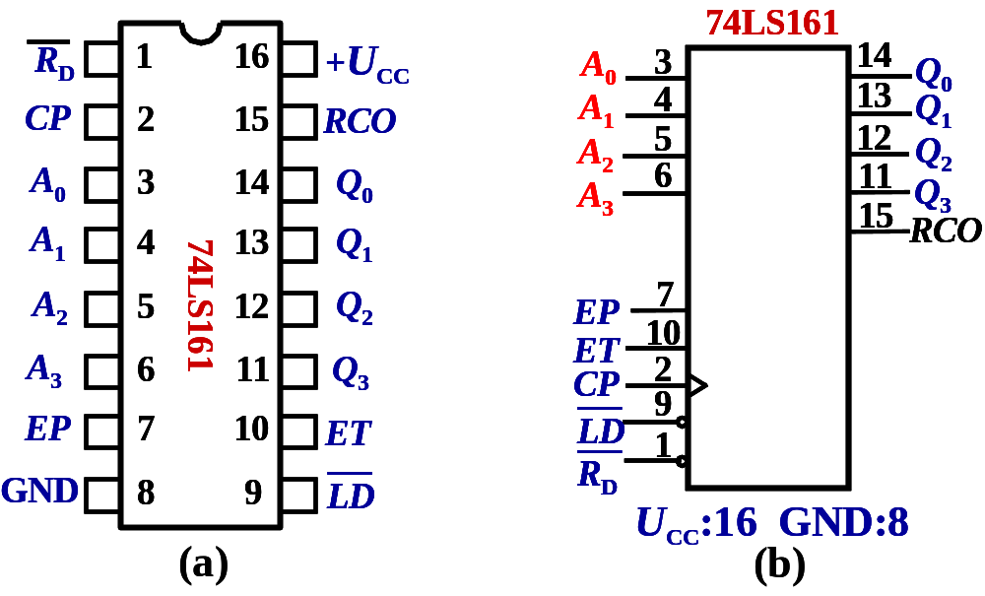
74LS161型 4 位同步二进制计数器
(a) 引脚排列图； (b) 逻辑符号

Slide 20
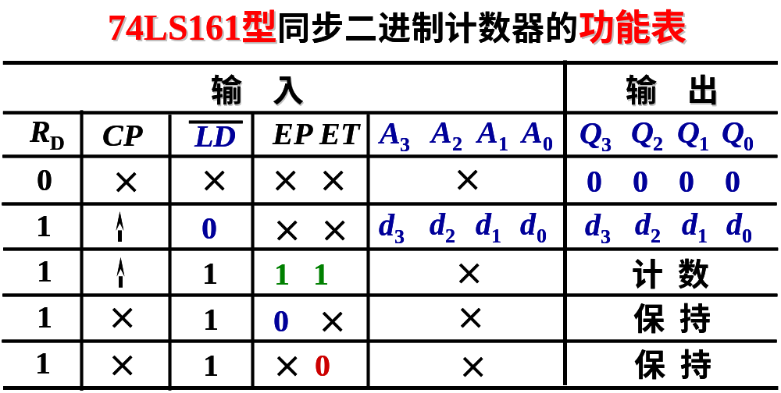

Slide 21
例:分析图示逻辑电路的逻辑功能,说明其用处。
设初始状态为“000”。
Q₂
Q₁
Q₀
Q
J
Q
J
Q
J
F2
F1
F0
K
K
K
Q
Q
Q
R_{D}
C
计数脉冲

Slide 22
21.3.2 十进制计数器
十进制计数器：
计数规律：“逢十进一”。它是用四位二进制数表示对应的十进制数，所以又称为二-十进制计数器。
四位二进制可以表示十六种状态，为了表示十进制数的十个状态，需要去掉六种状态，具体去掉哪六种状态，有不同的安排，这里仅介绍广泛使用 8421编码的十进制计数器。

Slide 23
十进制加法计数器状态表
脉冲数
二进制数
十进制数
(C)
Q₃
Q₂
Q₁
Q₀
0
0 0 0 0
0
1
0 0 0 1
1
2
0 0 1 0
2
3
0 0 1 1
3
4
0 1 0 0
4
5
0 1 0 1
5
6
0 1 1 0
6
7
0 1 1 1
7
8
1 0 0 0
8
9
1 0 0 1
9
10
0 0 0 0
0

Slide 24
Q₃
Q₂
Q₁
Q₀
Q
J
Q
J
Q
J
Q
J
F3
F2
F1
F0
K
K
K
K
Q
Q
Q
Q
R_{D}
C
同步十进制加法计数器
计数脉冲

Slide 25
1
2
3
4
5
6
7
8
9
10
C
Q₀
Q₁
Q₂
Q₃
十进制计数器工作波形

Slide 26
21.3.3 中规模数字集成电路计数器
1.CT74LS290 二-五-十进制集成计数器
Q₃
Q₂
Q₁
Q₀
S_{D}
S_{D}
Q
J
Q
J
Q
J
Q
J
F3
F2
F1
F0
C₀
Q
K
Q
K
Q
K
Q
K
R_{D}
R_{D}
R_{D}
R_{D}
C₁
&
&
R₀₁
R₀₂
S₉₁
S₉₂

Slide 27
逻辑功能及外引线排列
Q₃
Q₂
Q₁
Q₀
清零
0
0
0
0
S_{D}
S_{D}
Q
J
Q
J
Q
J
Q
J
F3
F2
F1
F0
C₀
Q
K
Q
K
Q
K
Q
K
R_{D}
R_{D}
R_{D}
R_{D}
C₁
0
1
逻辑功能
&
（1） R₀₁ 、 R₀₂ ：
置“0”输入端
&
R₀₁
R₀₂
S₉₁
S₉₂
1
1
0 ×

Slide 28
逻辑功能及外引线排列
Q₃
Q₂
Q₁
Q₀
置“9”
1
0
0
1
S_{D}
S_{D}
Q
J
Q
J
Q
J
Q
J
F3
F2
F1
F0
C₀
Q
K
Q
K
Q
K
Q
K
R_{D}
R_{D}
R_{D}
R_{D}
C₁
0
逻辑功能
&
（1） S₉₁ 、 S₉₂ ：
置“9”输入端
&
R₀₁
R₀₂
S₉₁
S₉₂
×
×
1 1

Slide 29
逻辑功能及外引线排列
Q₃
Q₂
Q₁
Q₀
S_{D}
S_{D}
Q
J
Q
J
Q
J
Q
J
F3
F2
F1
F0
C₀
Q
K
Q
K
Q
K
Q
K
R_{D}
R_{D}
R_{D}
R_{D}
C₁
1
1
&
计数功能
&
R₀₁
R₀₂
S₉₁
S₉₂
×
0
0
×

Slide 30
输出五进制
Q₃
Q₂
Q₁
Q₀
输出二进制
S_{D}
S_{D}
输入脉冲
Q
J
Q
J
Q
J
Q
J
F3
F2
F1
F0
C₀
Q
K
Q
K
Q
K
Q
K
输入脉冲
R_{D}
R_{D}
R_{D}
R_{D}
C₁
1
1
&
&
R₀₁
R₀₂
S₉₁
S₉₂
×
0
0
×

Slide 31
输出十进制
Q₃
Q₂
Q₁
Q₀
S_{D}
S_{D}
输入脉冲
Q
J
Q
J
Q
J
Q
J
F3
F2
F1
F0
C₀
Q
K
Q
K
Q
K
Q
K
R_{D}
R_{D}
R_{D}
R_{D}
C₁
1
1
&
&
R₀₁
R₀₂
S₉₁
S₉₂
×
0
0
×

Slide 32
CT74LS290 功能表
输 入
输 出
R₀₁
R₀₂
S₉₁
S₉₂
Q₃
Q₂
Q₁
Q₀
1
1
×
0
0
0
0
0
清零
1
1
0
×
0
0
0
0
×
×
1
1
1
0
0
1
置9
R₀₁
R₀₂
有任一为“0”
计数
S₉₁
S₉₂
有任一为“0”

Slide 33

2. CT74LS290的应用
二进制输出
U_{CC}
R₀₁
R₀₂
C₁
C₀
Q₀
Q₃
14
8
Q₃
Q₂
Q₁
Q₀
R₀₁
S₉₂
CT74LS290
R₀₂
S₉₁
C₁
C₀
1
7
S₉₁
N
S₉₂
Q₂
Q₁
N
地
外引线排列图
输入计数脉冲
二进制计数器

Slide 34
五进制输出
十进制输出
Q₃
Q₂
Q₁
Q₀
Q₃
Q₂
Q₁
Q₀
R₀₁
S₉₂
R₀₁
S₉₂
R₀₂
S₉₁
R₀₂
S₉₁
C₁
C₀
C₁
C₀
计数脉冲输入
输入计数脉冲
异步五进制计数器
8421异步十进制计数器

Slide 35
如何构成 N进制计数器
反馈置“0”法：当满足一定的条件时，利用计数器的复位端强迫计数器清零，重新开始新一轮计数。
利用反馈置“0”法可用已有的计数器得出小于原进制的计数器。
例：用一片CT74LS290可构成十进制计数器，如将十进制计数器适当改接，利用其清零端进行反馈清零，则可得出十以内的任意进制计数器。

Slide 36
用一片CT74LS290构成十以内的任意进制计数器
例：六进制计数器
脉冲数
二进制数
十进制数
(C)
Q₃
Q₂
Q₁
Q₀
0
0 0 0 0
0
六种状态
1
0 0 0 1
1
2
0 0 1 0
2
3
0 0 1 1
3
4
0 1 0 0
4
5
0 1 0 1
5
6
0 1 1 0
6
7
0 1 1 1
7
8
1 0 0 0
8
一般计数器有几种状态就称为几进制计数器。
9
1 0 0 1
9
10
0 0 0 0
0

Slide 37
例：六进制计数器
CT74LS290为异步
清零的计数器
Q₃
Q₂
Q₁
Q₀
0 0 0 0
0 0 0 1
六种状态
反馈置“0”实现方法:
0 0 1 0
0 0 1 1
当状态 0110（6）出现时，复位端 R₀₁和R₀₂,复位端有效，使计数器立即清零。状态 0110仅瞬间存在。
0 1 0 0
0 1 0 1
0 1 1 0
0 1 1 1
1 0 0 0
1 0 0 1
0 0 0 0

Slide 38
&
.
Q₃
Q₂
Q₁
Q₀
R₀₁
S₉₂
计数器清零
R₀₂
S₉₁
C₁
C₀
计数脉冲
六进制计数器

Slide 39
二片CT74LS290可构成100以内的计数器
例：二十四进制计数器
&
0100(4)
0010(2)
Q₃
Q₂
Q₁
Q₀
Q₃
Q₂
Q₁
Q₀
R₀₁
S₉₂
R₀₁
S₉₂
十位
个位
R₀₂
S₉₁
R₀₂
S₉₁
C₁
C₀
C₁
C₀
计数脉冲
两位十进制计数器（100进制）

Slide 40

有两个二-五-十进制计数器，
高电平清零
U_{CC}
2C₀
2R_{D}
2Q₀
2C₁
2Q₁
2Q₂
2Q₃
16
9
1
8
1C₀
1R_{D}
1Q₀
1C₁
1Q₁
1Q₂
1Q₃
地
CT74LS390外引线排列图

Slide 41
例：用一片TC74LS390构成四十六进制计数器
&
个位
0110(6)
十位
0100(4)
2Q₃
2Q₂
2Q₁
2Q₀
1Q₃
1Q₂
1Q₁
1Q₀
2R_{D}
十位
1R_{D}
个位
2C₁
2C₀
1C₁
1C₀
计数脉冲
两位十进制计数器（100进制）

Slide 42
U_{CC}
D₀
C
BO
CO
L
D₂
D₃
16
9
CT74LS192
1
8
D₁
Q₁
Q₀
D
U
Q₂
Q₃
地
CT74LS192外引线排列图
D (DOWN) — 减法脉冲输入端
CO — 进位端
U(UP) — 加法脉冲输入端
BO — 借位端
L(LOAD) — 置数端
C(CLR) — 清零端

Slide 43
CT74LS192功能表
U D LOAD CLR D₀~D₃ 功 能
↑ 1 1 0 Φ 加 计 数
1 ↑ 1 0 Φ 减 计 数
× × 0 0 D₀~D₃ 置 数
1 1 1 0 × 保 持
× × × 1 × 清 零
十进制同步加 / 减计数器

Slide 44
21.3.4 环行计数器
D
Q₃
D
Q₂
D
Q₁
D
Q₀
F3
F2
F1
F0
C
工作原理：
先将计数器置为Q₃ Q₂ Q₁ Q₀=1000
而后每来一个C，其各触发器状态依次右移一位。
即：
1000
0100
0010
0001

Slide 45
1
2
3
4
C
Q₃
环行计数器可作为顺序脉冲发生器。
Q₂
Q₁
Q₀
环行计数器工作波形

Slide 46
21.3.5 环行分配器
Q₂
Q₂
Q₁
Q₁
Q₀
Q₀
Q
J
Q
J
Q
J
F2
F1
F0
Q
K
Q
K
Q
K
C
J₀ =Q₂
K₀ = Q₂
J₁ =Q₀
K₁ =Q₀
J₂=Q₁
K₂ =Q₁

Slide 47
1
2
3
4
5
6
7
8
C
Q₀
ϕ
Q₁
ϕ
Q₂
Q₀
ϕ
Q₁
ϕ
Q₂
ϕ
环行分配器工作波形
可产生相移为ϕ 的顺序脉冲。

